Slide 1


Project SMILE too
Social Skills Make Inclusive Life Easier

Slide 2
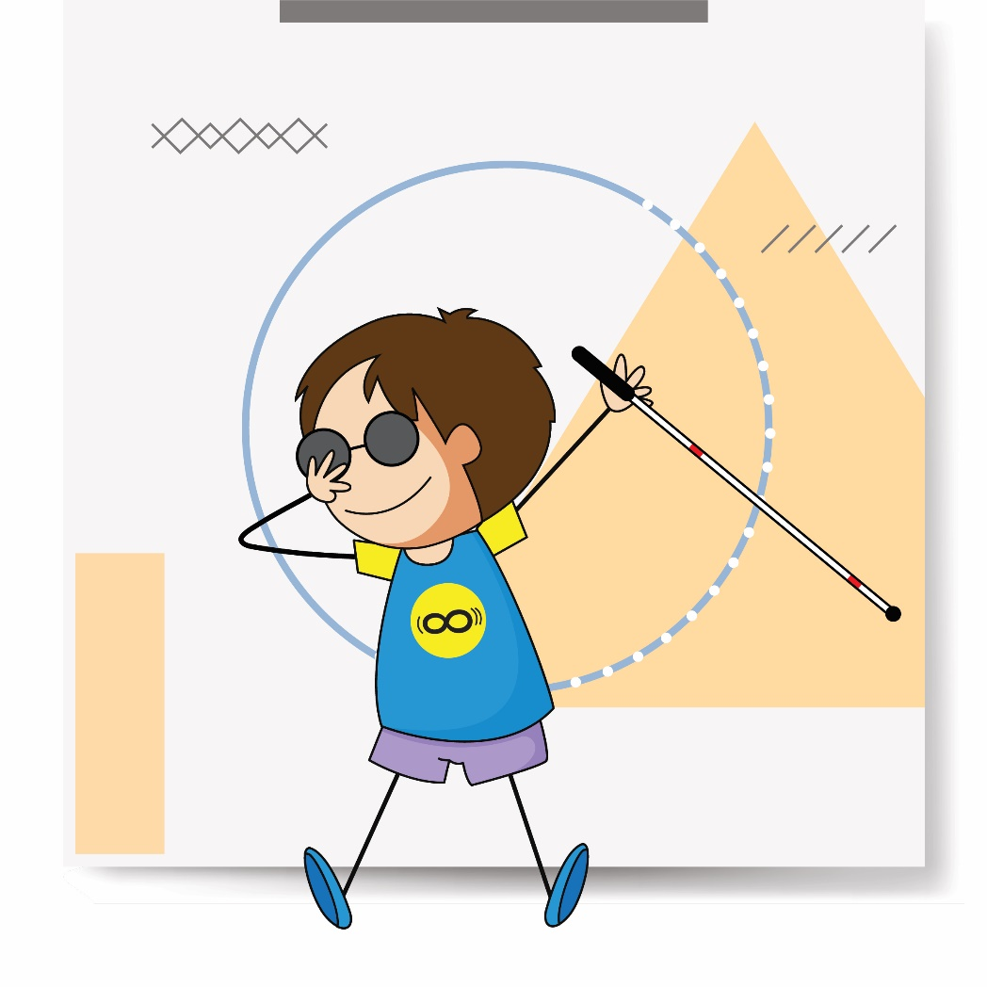
Stereotipna vedenja

Slide 3
Pogovorimo se o…
Kaj so stereotipna vedenja? Neobičajna, ponavljajoča se gibanja in vedenja, ki so družbeno nesprejemljiva.
Katera so družbeno nesprejemljiva vedenja? Vrtanje po nosu, dotikanje intimnih predelov telesa, prehranjevanje z odprtimi ustmi, zibanje zgornjega dela telesa, pritiskanje s prsti v oko.
V knjigi »Visual Impairment: Access to education for children and young people« avtorja (Masson in McCall , 1996) navajata, da: “so spretnosti in predstave samopodobe lahko manj razvite pri nekaterih mladostnikih z okvaro vida.”
Lombana (1980) navaja, da neustrezna drža telesa in druga neverbalna stereotipna vedenja »motijo ​​in odvračajo« delodajalce.

Slide 4

Premislimo …
Ali vaš otrok kaže kakšno stereotipno vedenje?
Kaj on/ona počne?
Kako pogosto?
Kdaj?
Spomnite se primera in reakcije okolice na stereotipno vedenje vašega otroka.

Slide 5
Možni vzroki
Motorične spretnosti
Senzorna stimulacija
Samoregulacija
Socialna prikrajšanost

Slide 6
Posledice
Poškodba
Izolacija
Omejitve v izkušnjah
Manjša avtonomija

Slide 7
Kako omejiti stereotipna vedenja?
1. Preventiva je najboljša intervencija.
2. Razložite, da to vedenje ni sprejemljivo (npr. socialne zgodbe).
3. Dogovorite z otrokom določen tipni znak, npr. roka na rami, nežen dotik z roko.
4. Preusmerite pozornost ali dajte en predmet v njihove roke (npr. fidget igračo).
5. Po potrebi uporabite vidne opomnike.
6. Pohvala.
7. Timski pristop.

Slide 8
Video mannerisms video18.4.mp4

Slide 9
Ostali nasveti…

Slide 10
Hvala za pozornost.

Slide 11


"The European Commission's support for the production of this publication does not constitute an endorsement of the contents, which reflect the views only of the authors, and the Commission cannot be held responsible for any use which may be made of the information contained therein."

